Slide 1
Lesson 4
Unity基本操作
Horazon
遊戲程式設計

Slide 2
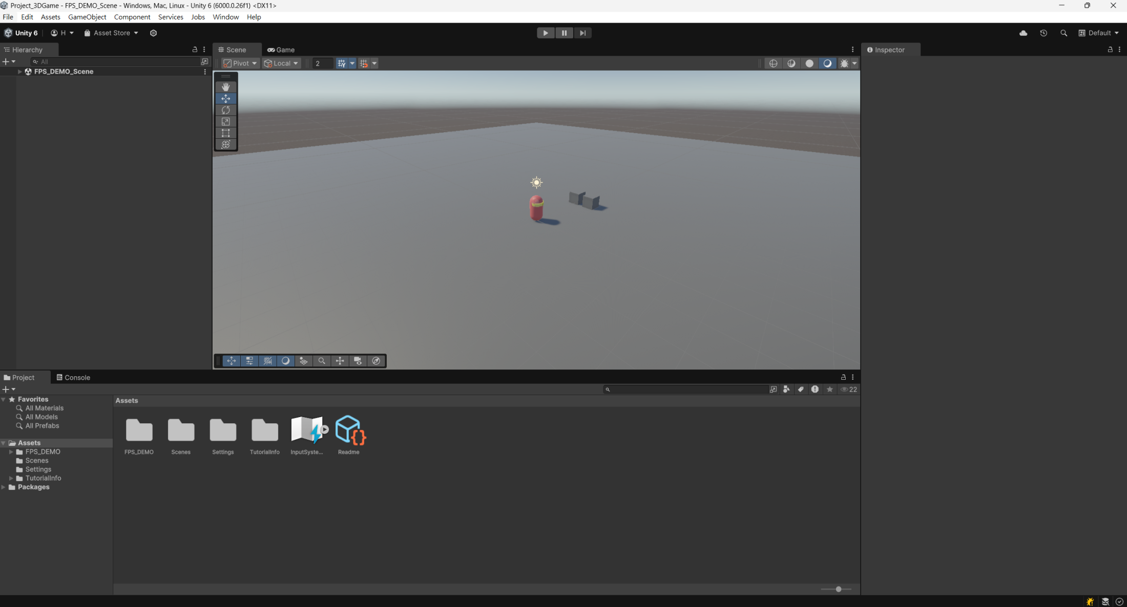
基本介面 (預設排版)

Slide 3
基本介面 (常規)
Project 專案
Hierarchy 階層
Scene 場景
Game 遊戲
Inspector 檢查器
Console 控制台
工具列 > 視窗(Window) > 常規(General) 可開啟

Slide 4
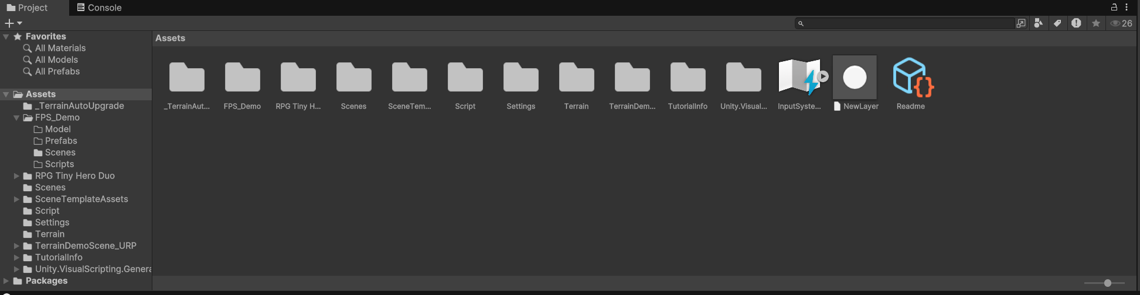
介面：Project 專案
One Column/Two Column
縮放
搜尋
  依照類別

Slide 5
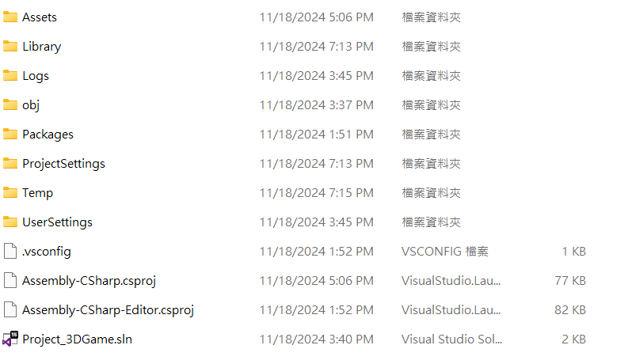
資料夾結構

Slide 6
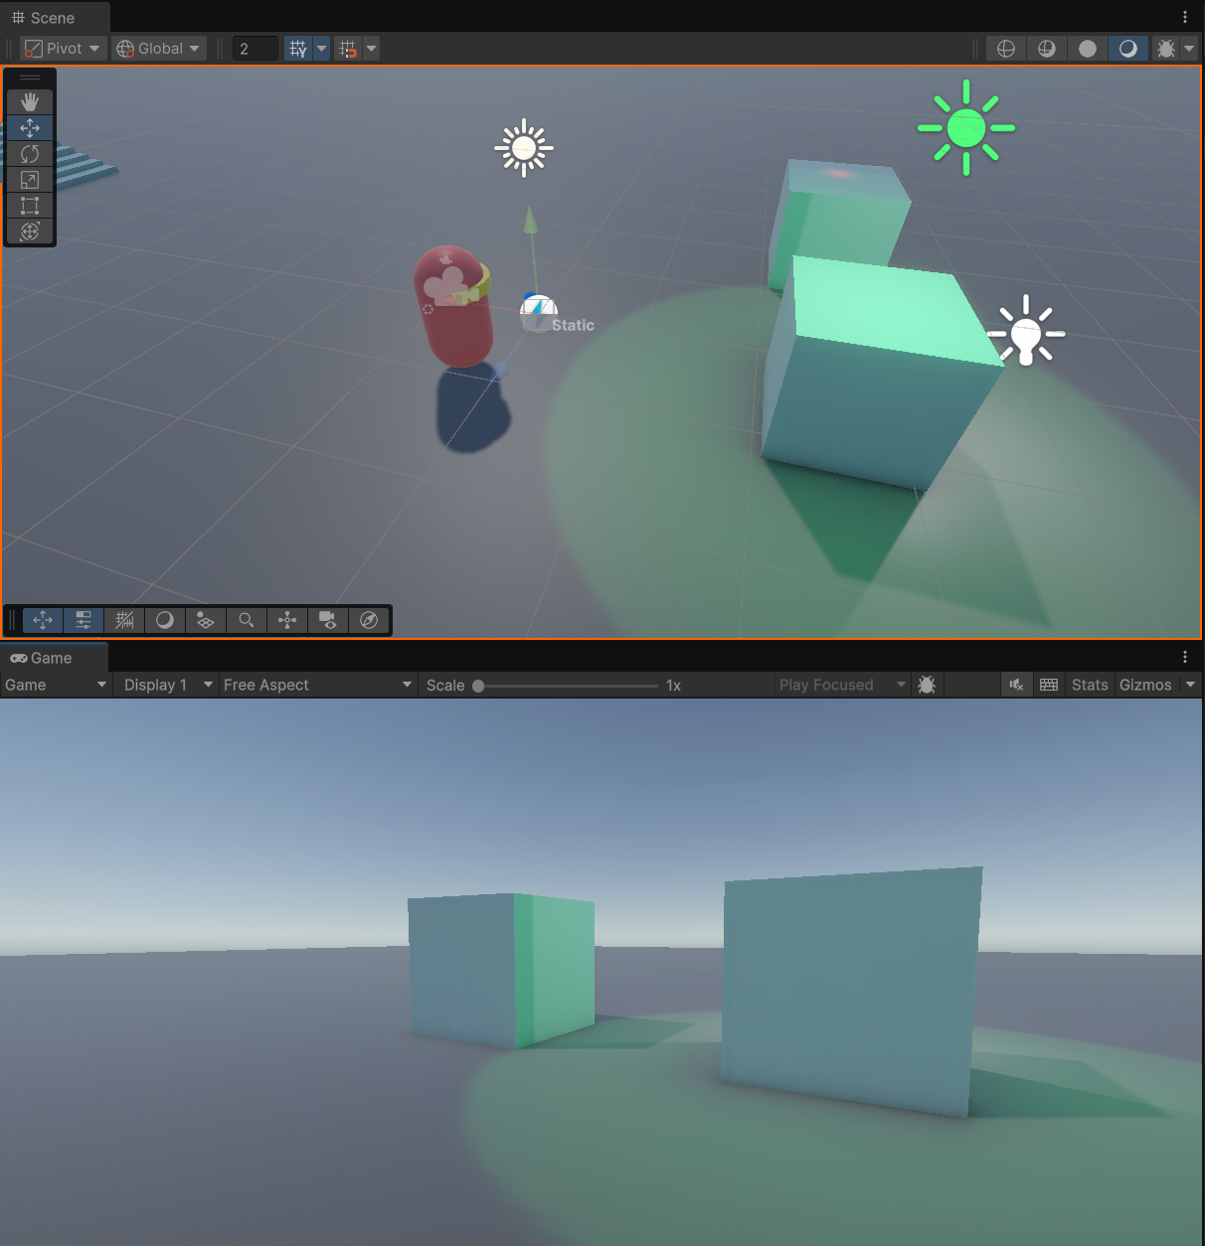
介面：
Scene場景 / Game遊戲
Scene
  展示場景的物件
  可自由移動
Game
  玩家看到的遊戲

Slide 7
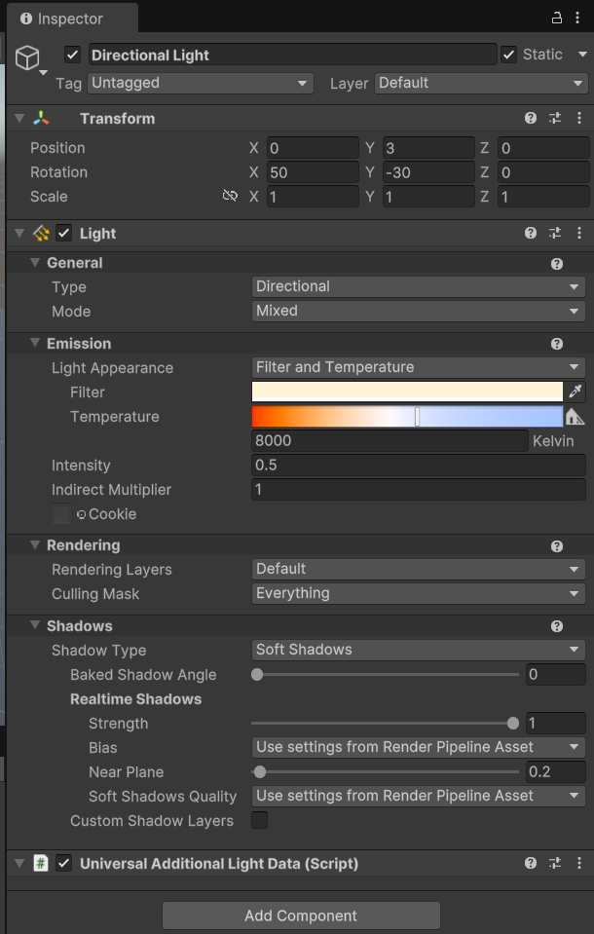
介面：Inspector 檢查器
檢視/修改 單一或多個物件的詳細資訊
  Project
  Hierarchy
注意「Lock 鎖定」

Slide 8
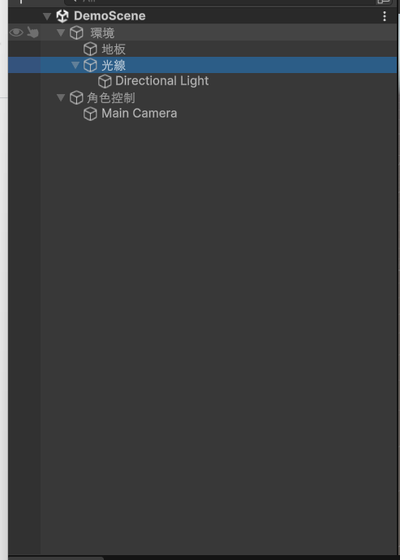
介面：Hierarchy 階層
顯示目前已開啟的Scene(場景)
目前場景中的GameObject(遊戲物件)與其階層關係
點選物件時
  Scene中該物件會紅框
  Inspector會變為該物件資訊

Slide 9
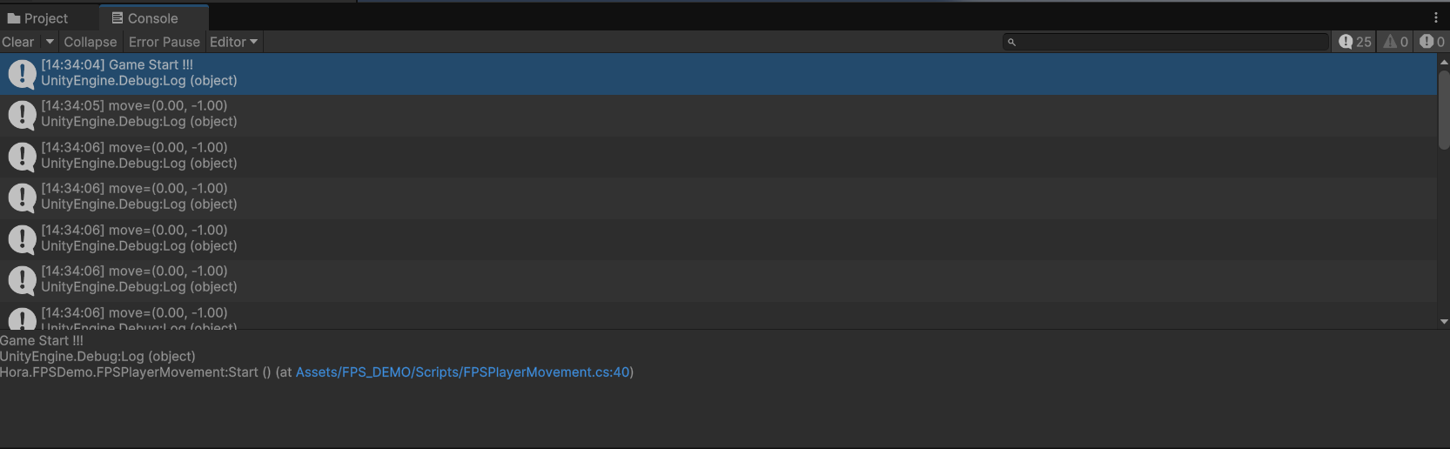
介面：Console 控制台
顯示系統訊息或玩家印的訊息(Debug)
  一般、警告、錯誤

